Slide 1
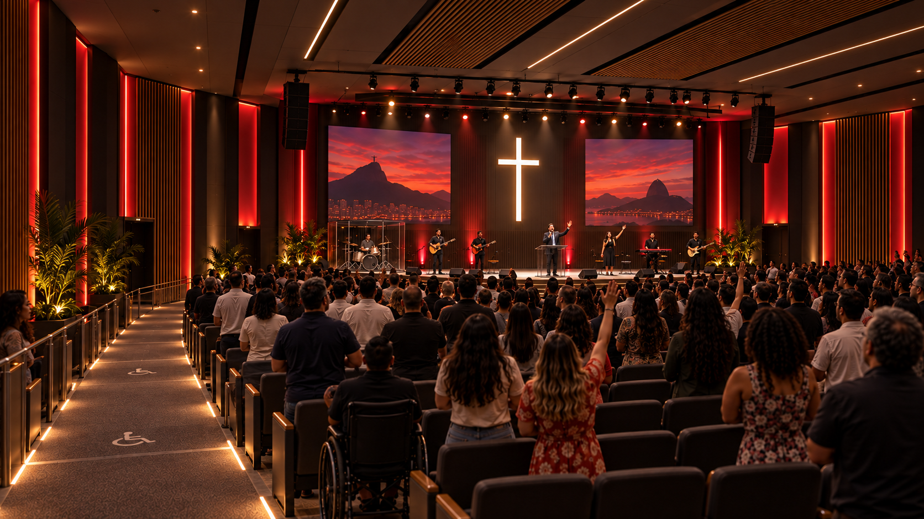
PROJETO DE AMPLIAÇÃO
Juntos pela
Casa do Pai
Um templo para acolher, servir e anunciar Jesus.
Igreja Metodista Rio 2
Barra Olímpica • Rio de Janeiro
POR ELE E PARA ELE
Notes:
Abrir afirmando que o centro da apresentação não é um prédio: é a missão de Jesus entre as pessoas.
[Sources]
Imagem interna conceitual: auditório no segundo pavimento, sem mezanino e com pé-direito racionalizado, conforme orientação do usuário.
Conteúdo institucional: informações consolidadas do projeto da Igreja Metodista Rio 2.
[/Sources]

Slide 2
JUNTOS PELA CASA DO PAI
02
A obra é instrumento. Jesus é o centro.
“Levanta-te e edifica.”
NOSSO NORTE
Nenhum nome
acima do nome
de Jesus.
Este projeto nasceu de oração, discernimento e responsabilidade com as pessoas que ainda precisam ser alcançadas.
A ampliação deve servir à adoração, ao discipulado, à comunhão e à missão.
projetorio2.pagease.com.br
IGREJA METODISTA RIO 2
Notes:
Apresentar o relato pessoal como inspiração do projeto, preservando o discernimento comunitário e pastoral.
[Sources]
Narrativa e princípios definidos pelo usuário para a campanha.
[/Sources]

Slide 3
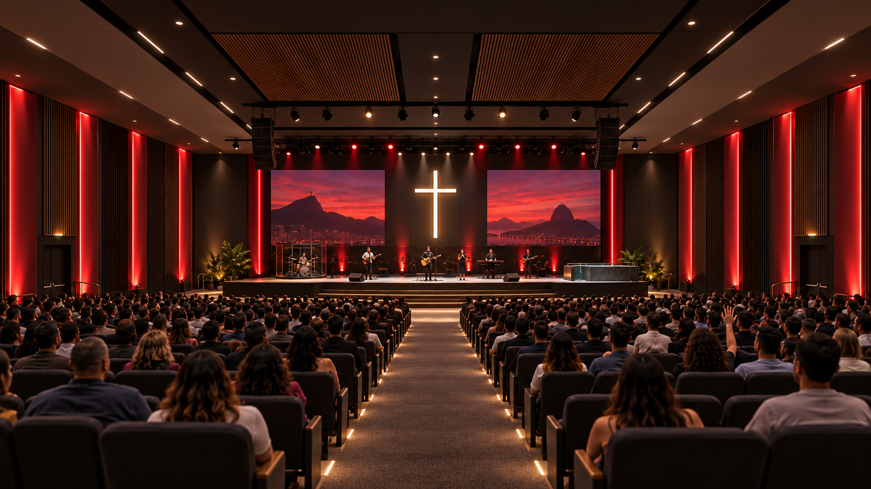
03
VISÃO DO FUTURO
Um auditório
para até 800 pessoas
2º
SEM
pavimento
mezanino
Plateia única no pavimento superior, com pé-direito mais baixo, acústica, acessibilidade e circulação segura.
Notes:
[Sources]
Capacidade-alvo de até 800 pessoas; distribuição final depende do projeto executivo.
Imagem conceitual atualizada conforme orientação do usuário: auditório no segundo pavimento, sem mezanino e com pé-direito reduzido.
[/Sources]

Slide 4
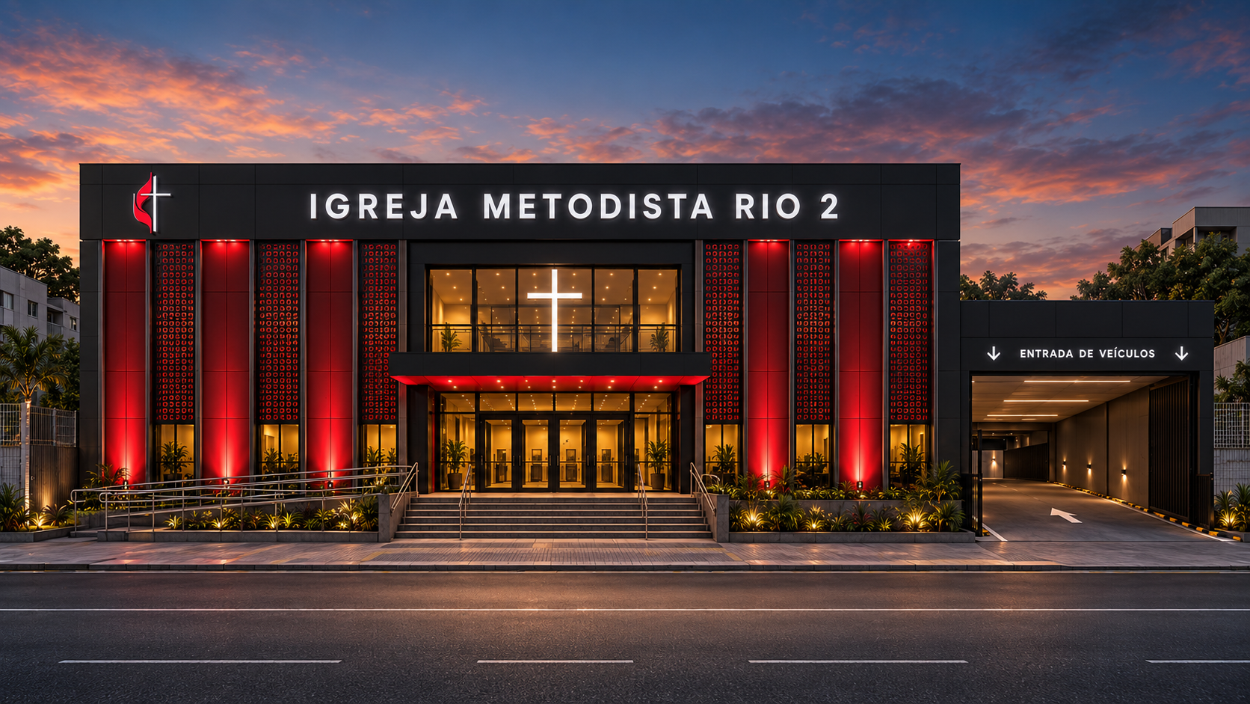
ARQUITETURA CONCEITUAL
04
Uma presença acolhedora na cidade
Fachada frontal
fachada reta e identidade preservada
entrada central para pedestres
acesso independente para veículos
volume compacto de dois pavimentos
implantação integral dentro do lote
Imagem ilustrativa — sujeita a estudo urbanístico e aprovação.
projetorio2.pagease.com.br
IGREJA METODISTA RIO 2
Notes:
[Sources]
Fachada conceitual atualizada a partir da imagem aprovada pelo usuário.
Premissas: dois pavimentos, acesso independente de veículos e implantação dentro do lote.
[/Sources]

Slide 5
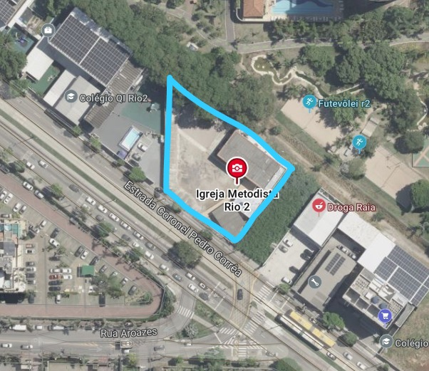
JUNTOS PELA CASA DO PAI
05
A igreja inteira dentro do terreno
CONTORNO AZUL
limite oficial da implantação
Auditório no segundo pavimento
Plateia única, sem mezanino
Pé-direito mais baixo e proporcional
Térreo para foyer, café e ministérios
Entrada e circulação de veículos
Todo o volume dentro do polígono azul
A posição dos acessos e as dimensões finais serão confirmadas pelos levantamentos técnicos e aprovações legais.
projetorio2.pagease.com.br
IGREJA METODISTA RIO 2
Notes:
[Sources]
Imagem aérea do terreno fornecida pelo usuário, com o limite da implantação marcado em azul.
Diretrizes atualizadas pelo usuário: acesso de veículos, auditório no segundo pavimento, sem mezanino e com pé-direito reduzido.
[/Sources]

Slide 6
CAMINHO RESPONSÁVEL
06
Uma obra grande, conduzida por etapas
0
1
2
3
4
5
Escuta e
viabilidade
Anteprojeto
e licenças
Fundações e
estrutura
Fechamentos e
instalações
Auditório e
acabamentos
Entrega e
prestação de contas
Dependências críticas
urbanismo • mobilidade • acústica • acessibilidade • orçamento • licenciamento
projetorio2.pagease.com.br
IGREJA METODISTA RIO 2
Notes:
Reforçar que cada etapa só avança com documentação, orçamento e prestação de contas.
[Sources]
Fases recomendadas a partir do Estudo_Preliminar_Templo_Metodista_Rio2_800_Pessoas.pdf.
[/Sources]

Slide 7
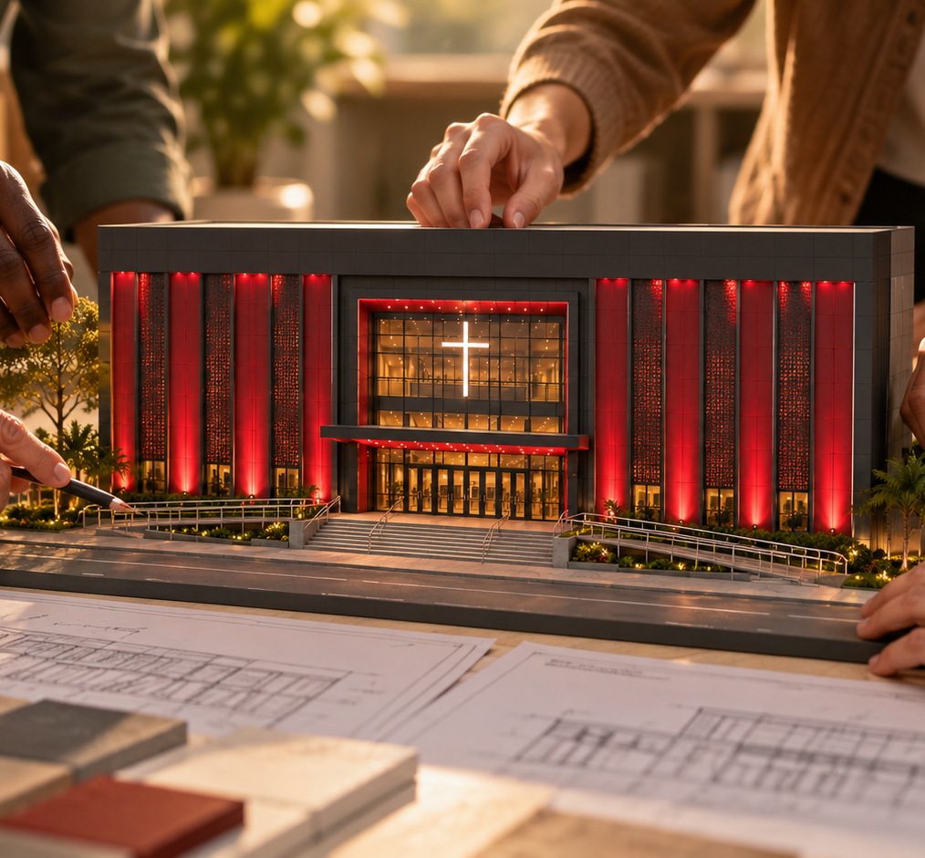
JUNTOS PELA CASA DO PAI
07
Cada pessoa pode construir de um jeito
ORAÇÃO
sustentar espiritualmente cada decisão
IDEIAS
contribuir com experiência e criatividade
SERVIÇOS
doar trabalho técnico ou profissional
MATERIAIS
ofertar itens necessários à construção
RECURSOS
participar com tijolos, cotas ou ofertas
Participar é um convite, nunca uma condição de pertencimento.
projetorio2.pagease.com.br
IGREJA METODISTA RIO 2
Notes:
[Sources]
Imagem conceitual da maquete gerada a partir da fachada oficial aprovada pelo usuário.
Princípios de participação definidos pelo usuário.
[/Sources]

Slide 8
JUNTOS PELA CASA DO PAI
08
Tijolo por tijolo, vidas vão construir juntas
R$ 10
25
R$ 250
100
1 tijolo simbólico
tijolos por mês
exemplo mensal
pessoas participantes
2.500 tijolos = R$ 25.000 por mês
Exemplo: 100 pessoas contribuindo com 25 tijolos mensais.
Sem competição. Sem exposição de valores. Com gratidão e transparência.
projetorio2.pagease.com.br
IGREJA METODISTA RIO 2
Notes:
Tratar os números como exemplo de mobilização, não como meta obrigatória individual.
[Sources]
Modelo de contribuição simbólica definido pelo usuário.
[/Sources]

Slide 9
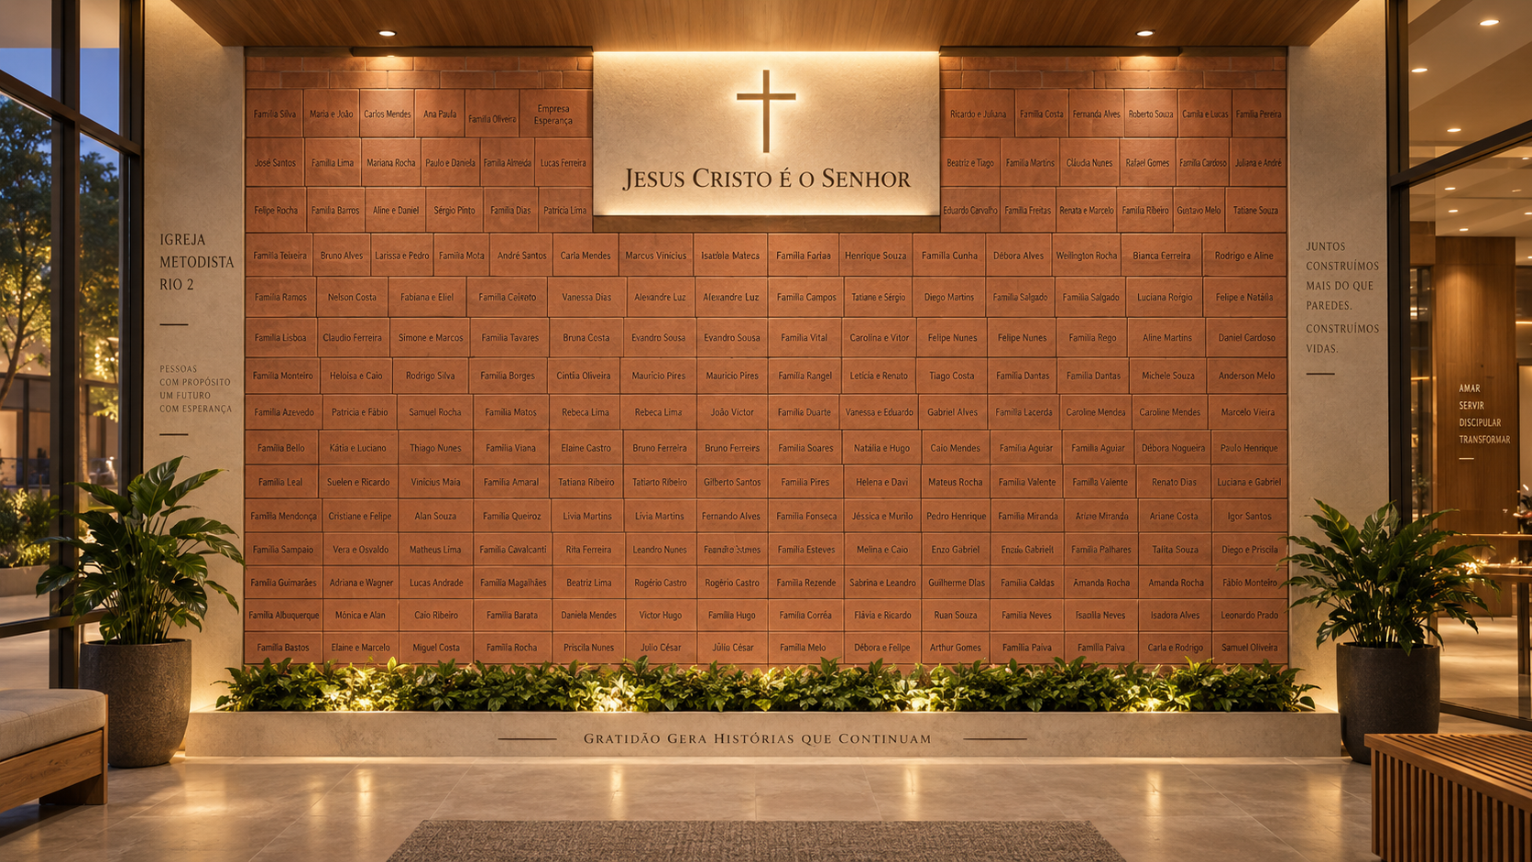
O MURAL DA GRATIDÃO
Muitos nomes.
Um só Nome
exaltado.
nomes do mesmo tamanho
sem valores, ranking ou privilégios
participação pública somente com consentimento
opção de contribuir anonimamente
centro do mural dedicado a Jesus Cristo
“Jesus Cristo é o Senhor.”
Notes:
[Sources]
Imagem: Mural de tijolos: Cristo é o Senhor.png, fornecida pelo usuário.
Critérios de reconhecimento e centralidade de Jesus definidos pelo usuário.
[/Sources]

Slide 10
JUNTOS PELA CASA DO PAI
10
Cotas mensais: liberdade para escolher
Sugestões
R$ 50
R$ 100
R$ 250
R$ 500
R$ 1.000
R$ 2.500
OUTRO VALOR
Toda contribuição é voluntária e pode ser alterada ou interrompida a qualquer momento.
projetorio2.pagease.com.br
IGREJA METODISTA RIO 2
Notes:
Não sugerir que uma cota maior representa maior importância espiritual.
[Sources]
Faixas de contribuição propostas no planejamento da campanha.
[/Sources]

Slide 11
PARCERIAS COM PROPÓSITO
11
Empresas também podem servir à missão
FINANCIAR UMA ETAPA
estrutura, instalações, auditório ou acessibilidade
DOAR MATERIAIS
insumos com especificação técnica e registro
OFERECER SERVIÇOS
projeto, obra, comunicação, tecnologia ou logística
CRIAR CAMPANHAS
ações solidárias vinculadas à construção
Apoio não gera exclusividade, influência doutrinária, preferência comercial ou privilégio dentro da igreja.
projetorio2.pagease.com.br
IGREJA METODISTA RIO 2
Notes:
Toda parceria deve ser documentada, aprovada e publicada com critérios objetivos.
[Sources]
Diretrizes éticas para parceiros empresariais definidas no planejamento do projeto.
[/Sources]

Slide 12


BENEFÍCIO À FAMÍLIA + RECURSO PARA A OBRA
Proposta de parceria Aki+Saúde
R$ 45/mês
R$ 25
12 meses
telemedicina +
assistência funeral
por plano ativo e pago
para a construção
piloto proposto, com
acompanhamento mensal
PROPOSTA PRELIMINAR
Preço, benefícios, repasse e regras dependem de contrato e confirmação comercial por escrito.
akimaissaude.com.br • acesso em 08/09/2026
IGREJA METODISTA RIO 2
Notes:
[Sources]
Site oficial Aki+Saúde: https://akimaissaude.com.br/ (acesso em 08/09/2026).
Proposta R$45/R$25/12 meses: premissas de parceria definidas pelo usuário; ainda sem contrato anexado.
Logotipo e padrão: Apresentação Aki Mais Saúde - Andressa.pdf, fornecida pelo usuário.
[/Sources]

Slide 13

Telemedicina
O que o site oficial informa
pronto atendimento on-line 24 horas
consultas ilimitadas
especialistas com agendamento
mais de 13 especialidades divulgadas
atendimento por site ou aplicativo
ativação informada em até 48 horas
Aki+ é cartão de descontos; não é plano de saúde.
Fonte: akimaissaude.com.br/plano-telemedicina/
IGREJA METODISTA RIO 2
Notes:
[Sources]
Página oficial: https://akimaissaude.com.br/plano-telemedicina/ (acesso em 08/09/2026).
Imagem: apresentação comercial Aki+Saúde fornecida pelo usuário.
[/Sources]

Slide 14

Assistência funeral individual
Coberturas publicadas
liberação e preparação do corpo
registro de óbito e urna funerária
coroa de flores média, véu e flores internas
transporte até o sepultamento
paramentos, castiçais, velas e livro de presença
sepultamento em jazigo da família ou equivalente municipal por 3 anos
Condições, carências, limites e rede devem constar do contrato entregue ao beneficiário.
Fonte: akimaissaude.com.br/assistencia-funeral-individual/
IGREJA METODISTA RIO 2
Notes:
[Sources]
Página oficial: https://akimaissaude.com.br/assistencia-funeral-individual/ (acesso em 08/09/2026).
Imagem: apresentação comercial Aki+Saúde fornecida pelo usuário.
[/Sources]

Slide 15
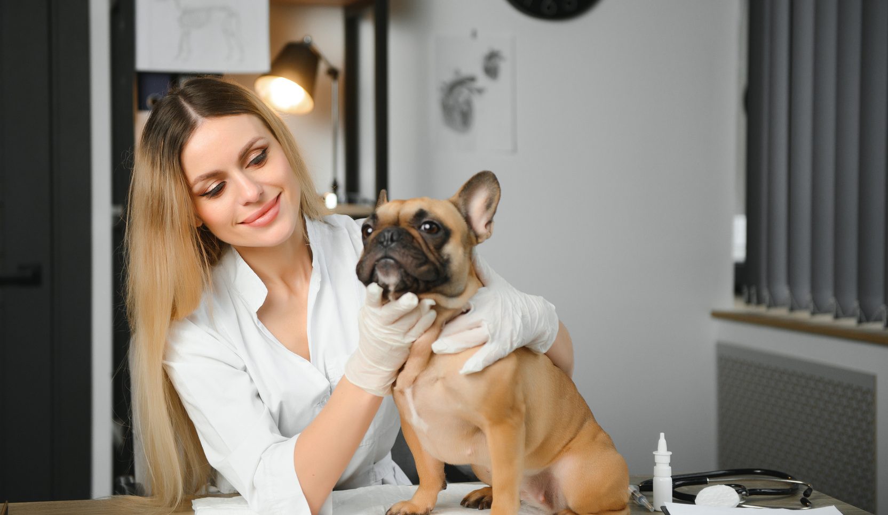

Outros benefícios disponíveis
+
BEM-ESTAR PET
DESCONTOS + CASHBACK
Teleorientação veterinária 24h, descontos em serviços, exames, vacinas, medicamentos, hospedagem e assistência funeral pet.
Acesso a ofertas de marcas e lojas parceiras. O site informa mais de 3.000 marcas e 15.000 lojas; regras variam por oferta.
Benefícios opcionais — conferir composição final do produto
IGREJA METODISTA RIO 2
Notes:
[Sources]
Pet: https://akimaissaude.com.br/assistencia-bem-estar-pet/ (acesso em 08/09/2026).
Cashback: https://akimaissaude.com.br/clube-de-vantagens/ e página de cashback (acesso em 08/09/2026).
Imagens: apresentação comercial Aki+Saúde fornecida pelo usuário.
[/Sources]

Slide 16
PONTO DE ATENÇÃO COMERCIAL
16
Auditoria de preço: confirmar antes de divulgar
O que isso significa
No site público, os dois produtos separados somam R$ 54,98.
A proposta de R$ 45 parece vantajosa frente ao site atual.
O PDF comercial cita R$ 39,99 para telemedicina + 1 benefício, sem informar qual.
É obrigatório obter oferta, benefícios e repasse assinados por escrito.
NÃO PUBLICAR COMO OFERTA FINAL
projetorio2.pagease.com.br
IGREJA METODISTA RIO 2
Notes:
Esta é a principal ressalva da apresentação: não vender nem prometer antes do contrato.
[Sources]
Preços públicos em 08/09/2026: telemedicina R$39,99 e funeral R$14,99 — https://akimaissaude.com.br/.
Preço R$39,99: página 7 da Apresentação Aki Mais Saúde - Andressa.pdf, fornecida pelo usuário. O documento diz telemedicina + 1 opção de benefício, sem identificar funeral.
Proposta R$45: premissa do projeto definida pelo usuário.
[/Sources]

Slide 17
JUNTOS PELA CASA DO PAI
17
O impacto possível de uma parceria recorrente
Cenário ilustrativo: R$ 25 repassados por plano ativo e pago
REGRAS DO CÁLCULO
somente planos ativos
somente mensalidades pagas
conferência mensal
repasse identificado
prestação de contas pública
Cenário não é garantia de arrecadação.
projetorio2.pagease.com.br
IGREJA METODISTA RIO 2
Notes:
Manter este cenário separado da campanha dos tijolos para não somar modelos incompatíveis.
[Sources]
Cálculos: 100/300/500 planos × R$25. Premissa de repasse ainda sujeita a contrato.
[/Sources]

Slide 18
GOVERNANÇA DA OBRA
18
Confiança se constrói com transparência
PASTOR
COORDENAÇÃO
TESOURARIA
CONSELHO
direção espiritual e supervisão
planejamento e execução
controle financeiro e conciliação
12 pessoas eleitas pela comunidade
Relatório mensal
PREVISTO
RECEBIDO
TRANSFERIDO
UTILIZADO
SALDO
Regras definidas antes da eleição • sem autoridade automática • decisões registradas
projetorio2.pagease.com.br
IGREJA METODISTA RIO 2
Notes:
O conselho futuro só atuará após regras aprovadas e eleição formal.
[Sources]
Modelo de governança proposto pelo usuário e consolidado no planejamento da campanha.
[/Sources]

Slide 19
JUNTOS PELA CASA DO PAI
19
O que já sabemos — e o que ainda falta confirmar
BASE CONSOLIDADA
PENDÊNCIAS ANTES DO LANÇAMENTO
capacidade pretendida: 800 pessoas
orçamento total e cronograma executivo
programa e área preliminares
licenças, mobilidade, acústica e acessibilidade
modelos voluntários de participação
dados bancários/PIX oficial da campanha
diretrizes para mural e governança
contrato comercial Aki+Saúde
benefícios públicos atuais da Aki+Saúde
consentimento e regras LGPD para nomes
Aki+Saúde é cartão de descontos, não plano de saúde; custos e condições dos serviços devem ser lidos no regulamento.
projetorio2.pagease.com.br
IGREJA METODISTA RIO 2
Notes:
[Sources]
Estudo arquitetônico e documentos fornecidos pelo usuário.
Aviso regulatório publicado em https://akimaissaude.com.br/.
Pendências identificadas na auditoria desta apresentação.
[/Sources]

Slide 20
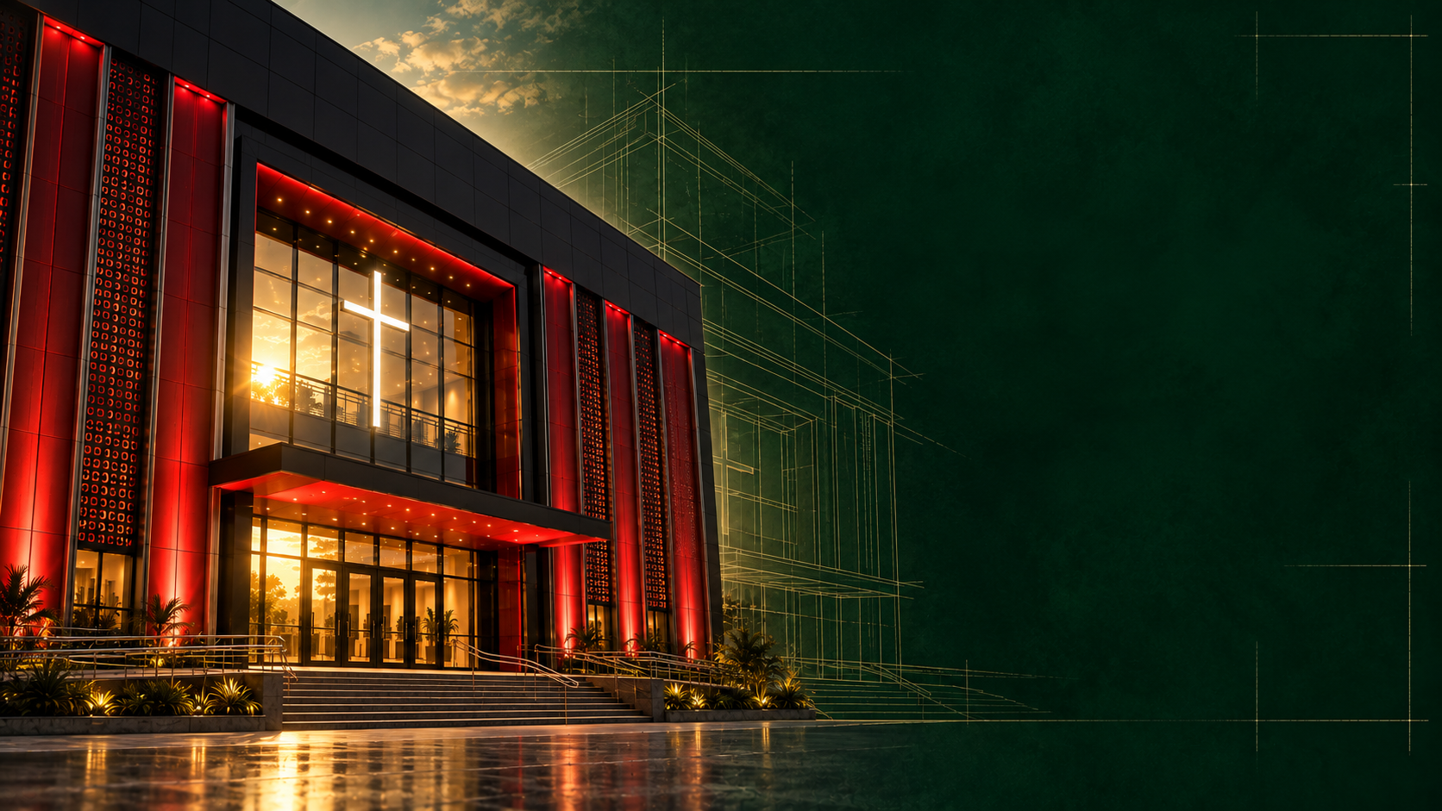
POR ELE
E PARA ELE
“Se o Senhor não edificar a casa,
em vão trabalham os que a edificam.”
Salmo 127:1
Pr. José Luiz, vamos discernir juntos.
LEVANTEMO-NOS E EDIFIQUEMOS
projetorio2.pagease.com.br
SOMENTE JESUS
Notes:
Encerrar convidando a comunidade à oração, ao discernimento e à participação voluntária.
[Sources]
Imagem de encerramento gerada a partir da fachada oficial aprovada pelo usuário.
Citação bíblica: Romanos 11:36.
Endereço e URL do projeto fornecidos pelo usuário.
[/Sources]

